Slide 1
PLC 프로그래밍 미니 프로젝트
MELSEC-Q PLC & MPS TRAINER
PLC와 MPS 훈련 장비를 사용한
지능형 소재 가공, 분류, 적재, 하역 시스템 구축
Minseok Choi
AI융합 로봇 SW개발자 2기
대한상공회의소 서울기술교육센터

Slide 2
발표 목차
프로젝트 개요
시스템 아키텍처
기본 동작 설명
응용 동작 설명
HMI 작화 구성
부가 기능 설명
프로젝트 고찰

Slide 3
프로젝트 개요
프로젝트 핵심 목표
MPS 장비 상에서 수행할 수 있는 자동화 공정 구현
기본 동작 구현
소재 가공 및 분별 적재
순차적 장비 점검
응용 동작 구현
소재 선입선출(FIFO) 적재
소재 개별 하역 및 일괄 하역
HMI 작화
목적에 따라 Panel 단위로 화면 분리
공정 설정값 Configuration 가능
부가 기능 구현
POR (Power On Reset)
Emergency Stop & Release
MPS Cycle Time 측정 및 시각화
HMI 다국어 지원 (EN, KR, JP)

Slide 4
프로젝트 개요
역할 분담
최민석
프로젝트 기획 및 설계
기본 동작 일부 및 소재 개별 하역 기능 구현
HMI 설계 및 작화
최민지
순차적 장비 점검 기본 동작 구현
소재 선입선출 적재, 소재 일괄 하역 기능 구현
Cycle Time 측정 및 그래프 시각화 기능 구현

Slide 5
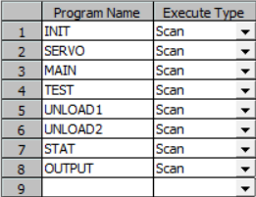
시스템 아키텍처
PLC 프로그램 구성 (GX WORKS 2)
목적에 따라 프로그램 파일을 분리하고 협업
INIT: 시스템 변수 초기화 및 POR 수행
SERVO: 서보 모터 제어 동작 구현
MAIN: 소재 가공 및 분별 적재, FIFO 구현
TEST: 순차적 장비 점검 동작 구현
UNLOAD1: 소재 개별 하역 구현
UNLOAD2: 소재 일괄 하역 구현
STAT: 시스템 통계 측정
OUTPUT: 시스템 출력 모음

Slide 6
기본 동작 설명
순차적 장비 점검 (TEST)
공정 가동 전, 장비가 제대로 동작하는지 점검하기 위한 기능
동작 과정 설명
소재가 없고 서보가 원점에 위치한 상태에서 PB2를 누르거나 TEST 버튼을 눌러 실행
실행 1초 후, 공급→분배→가공→배출→스토퍼→흡착→창고 실린더가 순차적으로 전진
마지막 실린더가 전진 완료하면 모든 실린더를 일괄적으로 후진
이후 1번 램프부터 7번까지 하나씩 0.5초 간격으로 순차적으로 점등
모든 램프가 점등하면 1초 간격으로 3번 점멸한 뒤 부저를 0.2초간 울리고 일괄 소등

Slide 7
기본 동작 설명
순차적 장비 점검 (TEST)
https://youtu.be/1OP95QDDXJI

Slide 8
기본 동작 설명
소재 가공 및 분별 적재 (RUN)
공정을 가동하여 소재를 가공하고 운반하여 선반에 적재
동작 과정 설명
소재가 공급된 상태에서 PB1을 누르거나 RUN 버튼을 눌러 실행
실행 1초 후, 공급 실린더를 전진해 소재를 고정한 상태에서 가공 진행
가공 이후 소재를 벨트 위에 올려놓고 운반하며 재질 판별 후 끝까지 운반
서보 모터가 하강해 소재를 선반에 적재하고 중간으로 복귀
세부 사항
가공 횟수와 시간은 HMI의 SETTING PANEL에서 설정 가능
금속은 1, 3, 5번 창고에, 비금속은 2, 4, 6번 창고에 저장
5번
6번
3번
4번
1번
2번

Slide 9
응용 동작 설명
소재 선입선출 적재 (FIFO)
창고가 가득 찬 상태에서 새로운 소재가 투입되면?
가장 먼저 들어온 소재를 하역하고 새로운 소재를 적재함
각 칸의 순서를 개별적인 데이터 레지스터 변수로 관리
3
3
3
2
2
2
1
하역
4

Slide 10
응용 동작 설명
소재 선입선출 적재 (FIFO)
FIFO Flow Chart
해당 재질의 창고에 빈 칸이 있는가?
START
가장 아래
빈 칸에 적재
가장 먼저 들어온
소재 하역
TRUE
FALSE
비워낸 칸에
새로운 소재 적재
END

Slide 11
기본 동작 설명
소재 가공 및 분별 적재 + 소재 선입선출 적재 (FIFO)
https://youtu.be/opKqtnrGvCA

Slide 12
응용 동작 설명
소재 개별 하역 (UNLOAD)
n번 창고에 적재되어 있는 소재를 꺼내 벨트 위로 운반한 뒤 저장 박스로 배출
동작 과정 설명
Storage Indicator에서 소재가 적재된 창고 중 하역할 칸의 버튼을 누르면 실행
실행하면 서보가 해당 창고 위치로 이동하여 흡착 실린더 전진
약간 하강하여 소재를 흡착한 뒤 0.5초 대기 이후 상승
벨트 위에 적재한 뒤 흡착 해제 후 컨베이어 벨트를 가동하여 배출
세부 사항
각 창고의 우선순위는 총계 값을 기반으로 하여 부여함
따라서 각 창고의 우선순위는 모두 고유하며 중복이 없음
하역을 완료하면 해당 창고의 우선순위를 0으로 초기화

Slide 13
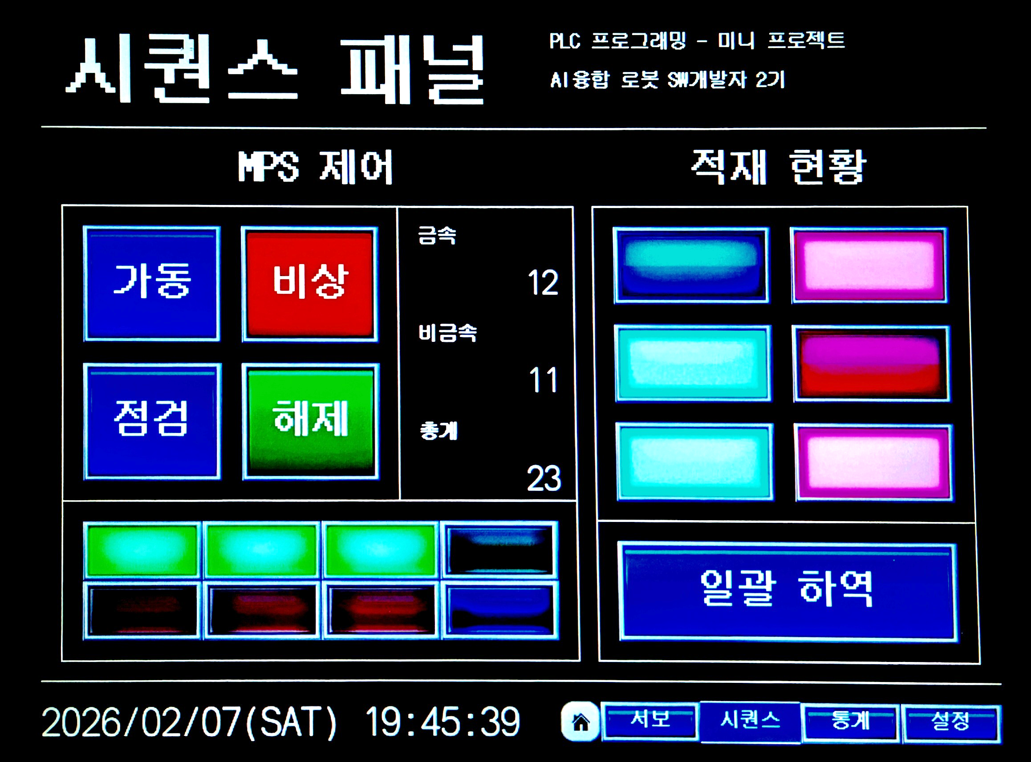
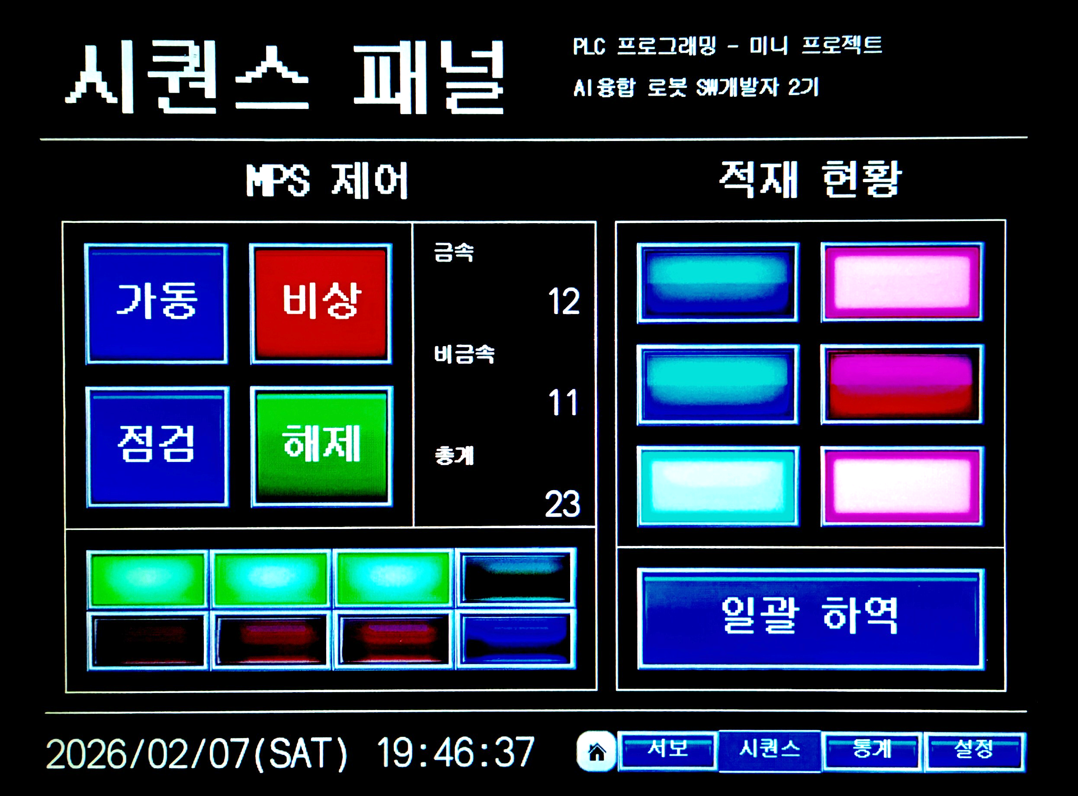
응용 동작 설명
소재 개별 하역 (UNLOAD)
예시: 3번 창고 개별 하역

Slide 14
응용 동작 설명
소재 일괄 하역 (UNLOAD ALL)
창고에 적재되어 있는 모든 소재에 대하여 하역 과정 진행
동작 과정 설명
금속→비금속, 위층→아래층 순서대로 개별 하역 진행
적재되지 않은 창고를 만나면 해당 창고는 PASS
모든 창고를 비울 때 까지 반복
실행 예시
모든 창고가 가득 차있다고 가정하면
5→3→1 → 6→4→2 순서대로 하역
5
6
3
4
1
2

Slide 15
응용 동작 설명
소재 개별 하역 및 일괄 하역 (UNLOAD & UNLOAD ALL)
https://youtu.be/EgyRwv3C1IU

Slide 16
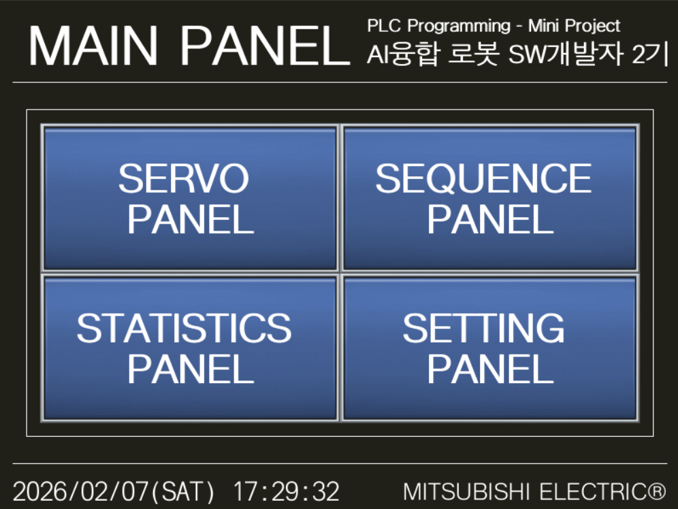
HMI 작화 구성
주 화면

Slide 17
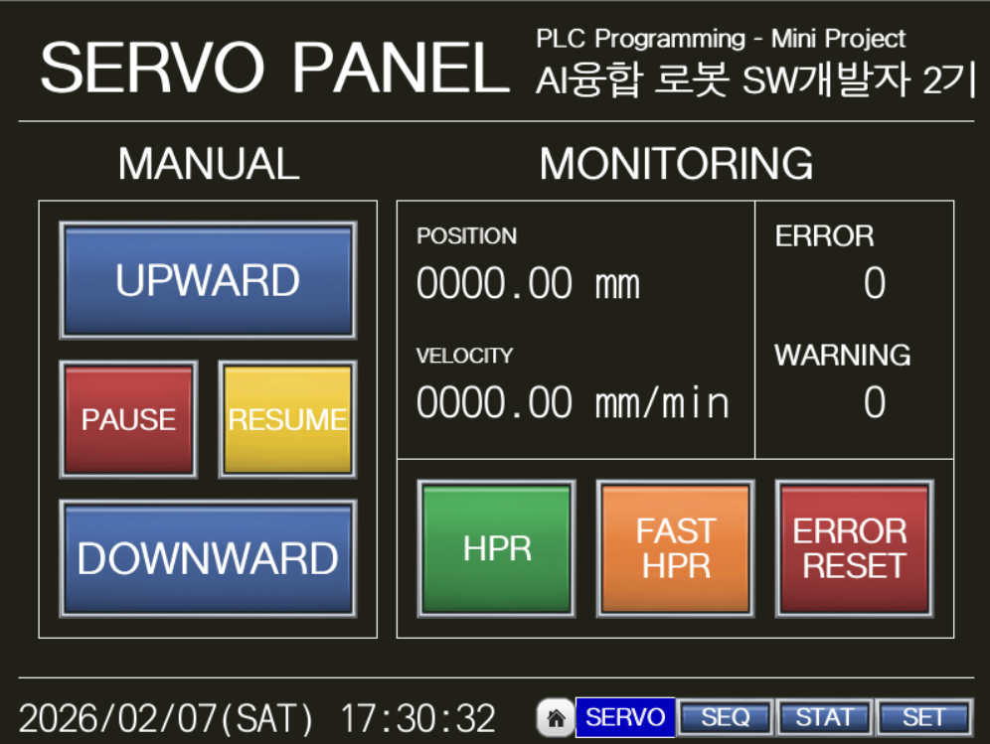
HMI 작화 구성
서보 모터 제어 패널
서보 모터 제어 기능
상향/하향 JOG 운전
기동 일시정지 및 재기동
원점 복귀 및 고속 원점 복귀
에러 리셋
서보 모니터링 데이터 표시
현재 서보 위치
현재 서보 속도
에러 및 경고 번호

Slide 18
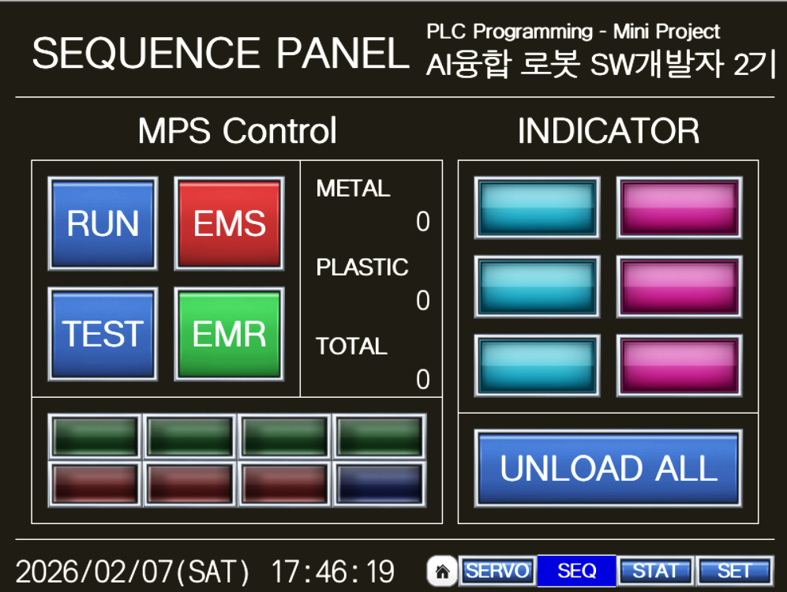
HMI 작화 구성
시퀀스 제어 패널
MPS 제어 기능
RUN: 공정 가동
TEST: 순차적 장비 점검 실행
EMS: 설비 비상 정지
EMR: 설비 비상 정지 해제
UNLOAD ALL: 소재 일괄 하역 실행
Storage Indicator
창고에서 해당 칸의 적재 여부를 표시함
적재된 칸을 누르면 해당 칸의 소재 하역

Slide 19
HMI 작화 구성
시퀀스 제어 패널
물리 출력 LAMP
L1: 원점 확립 상태면 점등
L2: 소재가 공급된 상태면 점등
L3: 동작 가능 상태면 점등
L4: 흡착컵이 동작 중이면 점등
L5: 비상 정지시 매우 빠르게 점멸
L6: 가공 드릴 가동시 점멸
L7: 컨베이어 벨트 가동시 점멸
L8: 부저 출력 시 점등됨 (접근성)

Slide 20
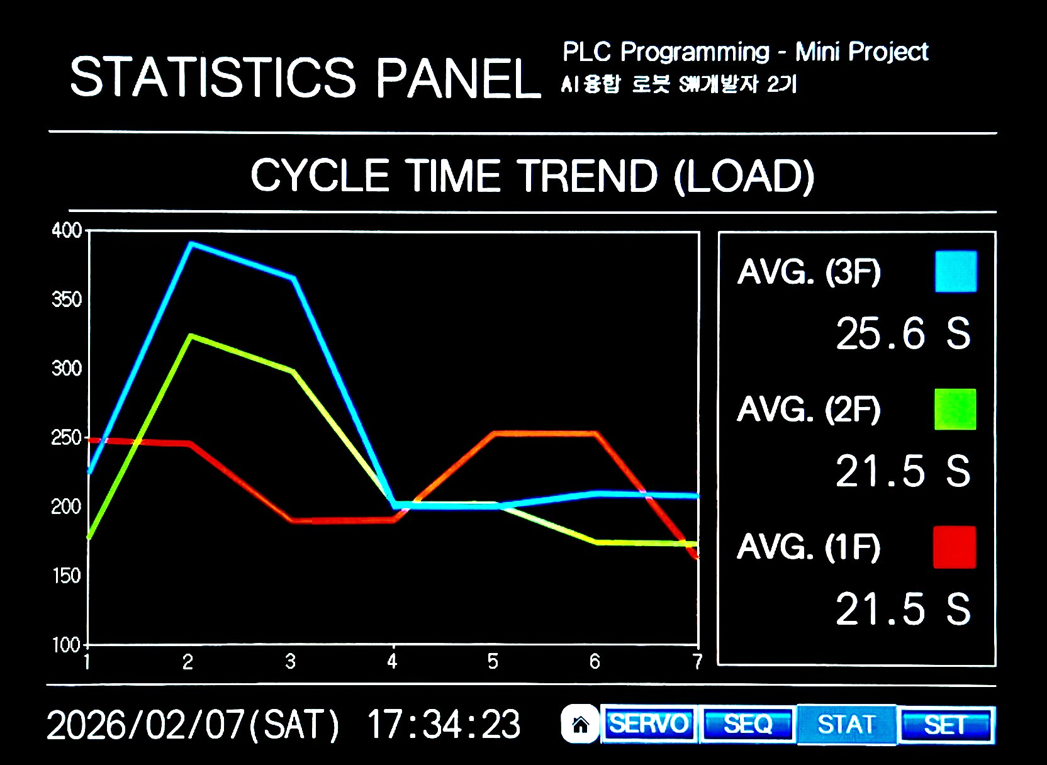
HMI 작화 구성
시스템 통계 패널
적재 수행 시간 그래프
최근 7건의 적재 수행 시간 기록
붉은색은 1층의 적재 시간,
초록색은 2층의 적재 시간,
하늘색은 3층의 적재 시간을 나타냄
통계량 표시
각 층별 평균 적재 수행 시간 표시

Slide 21
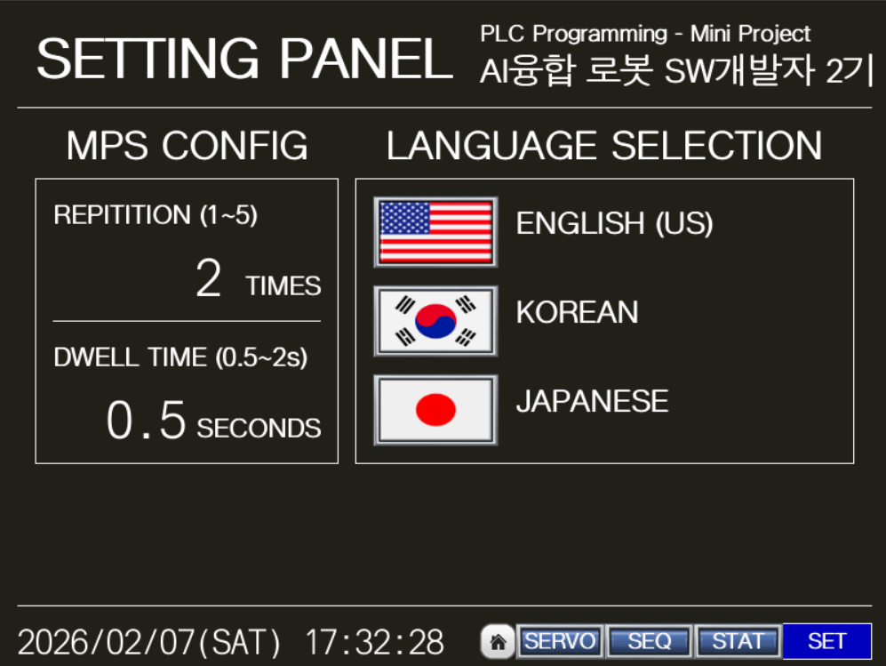
HMI 작화 구성
시스템 설정 패널
MPS 공정 세부 설정값
가공 모터 동작 횟수와 시간 변경 가능
동작 횟수는 최소 1회, 최대 5회
동작 시간은 최소 0.1초, 최대 2초
언어 선택 기능
기본 시스템 언어는 영어
한국어와 일본어로 표시 언어 변경 가능

Slide 22
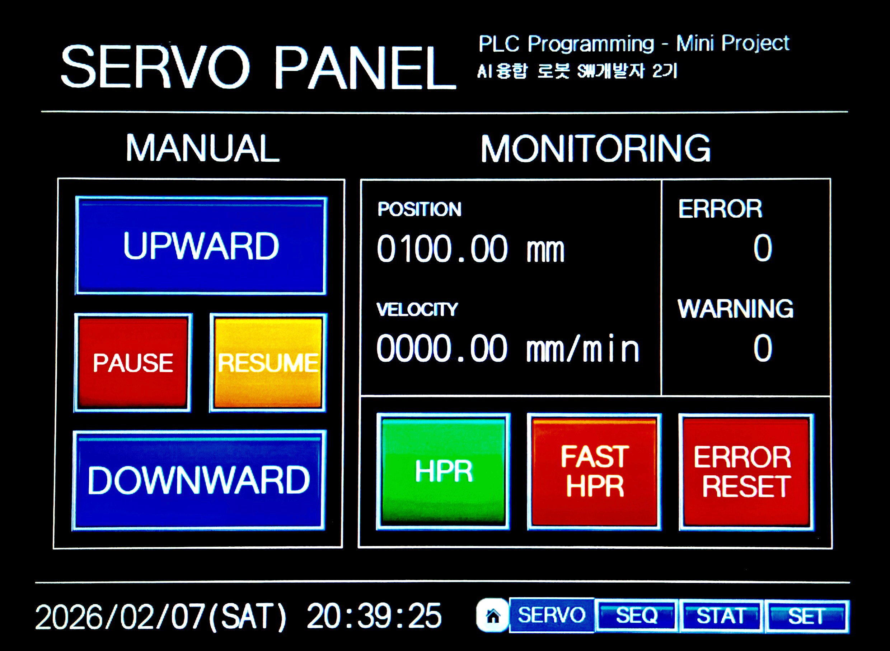
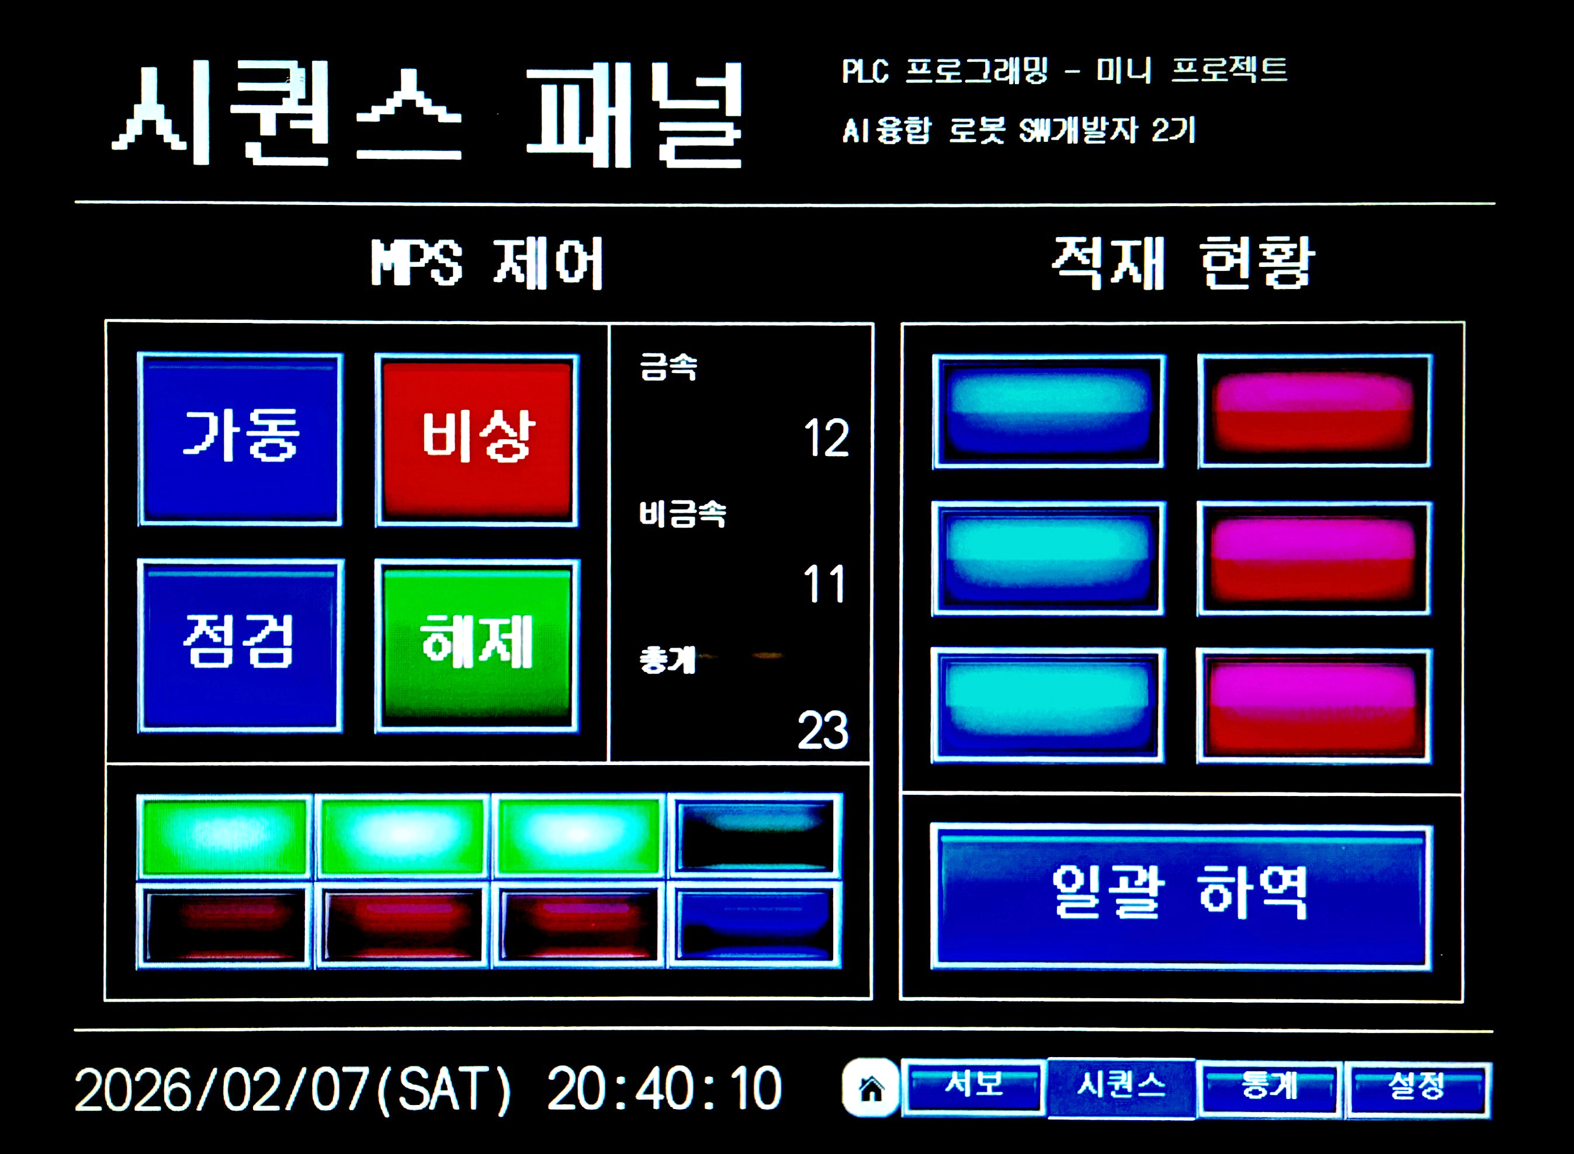
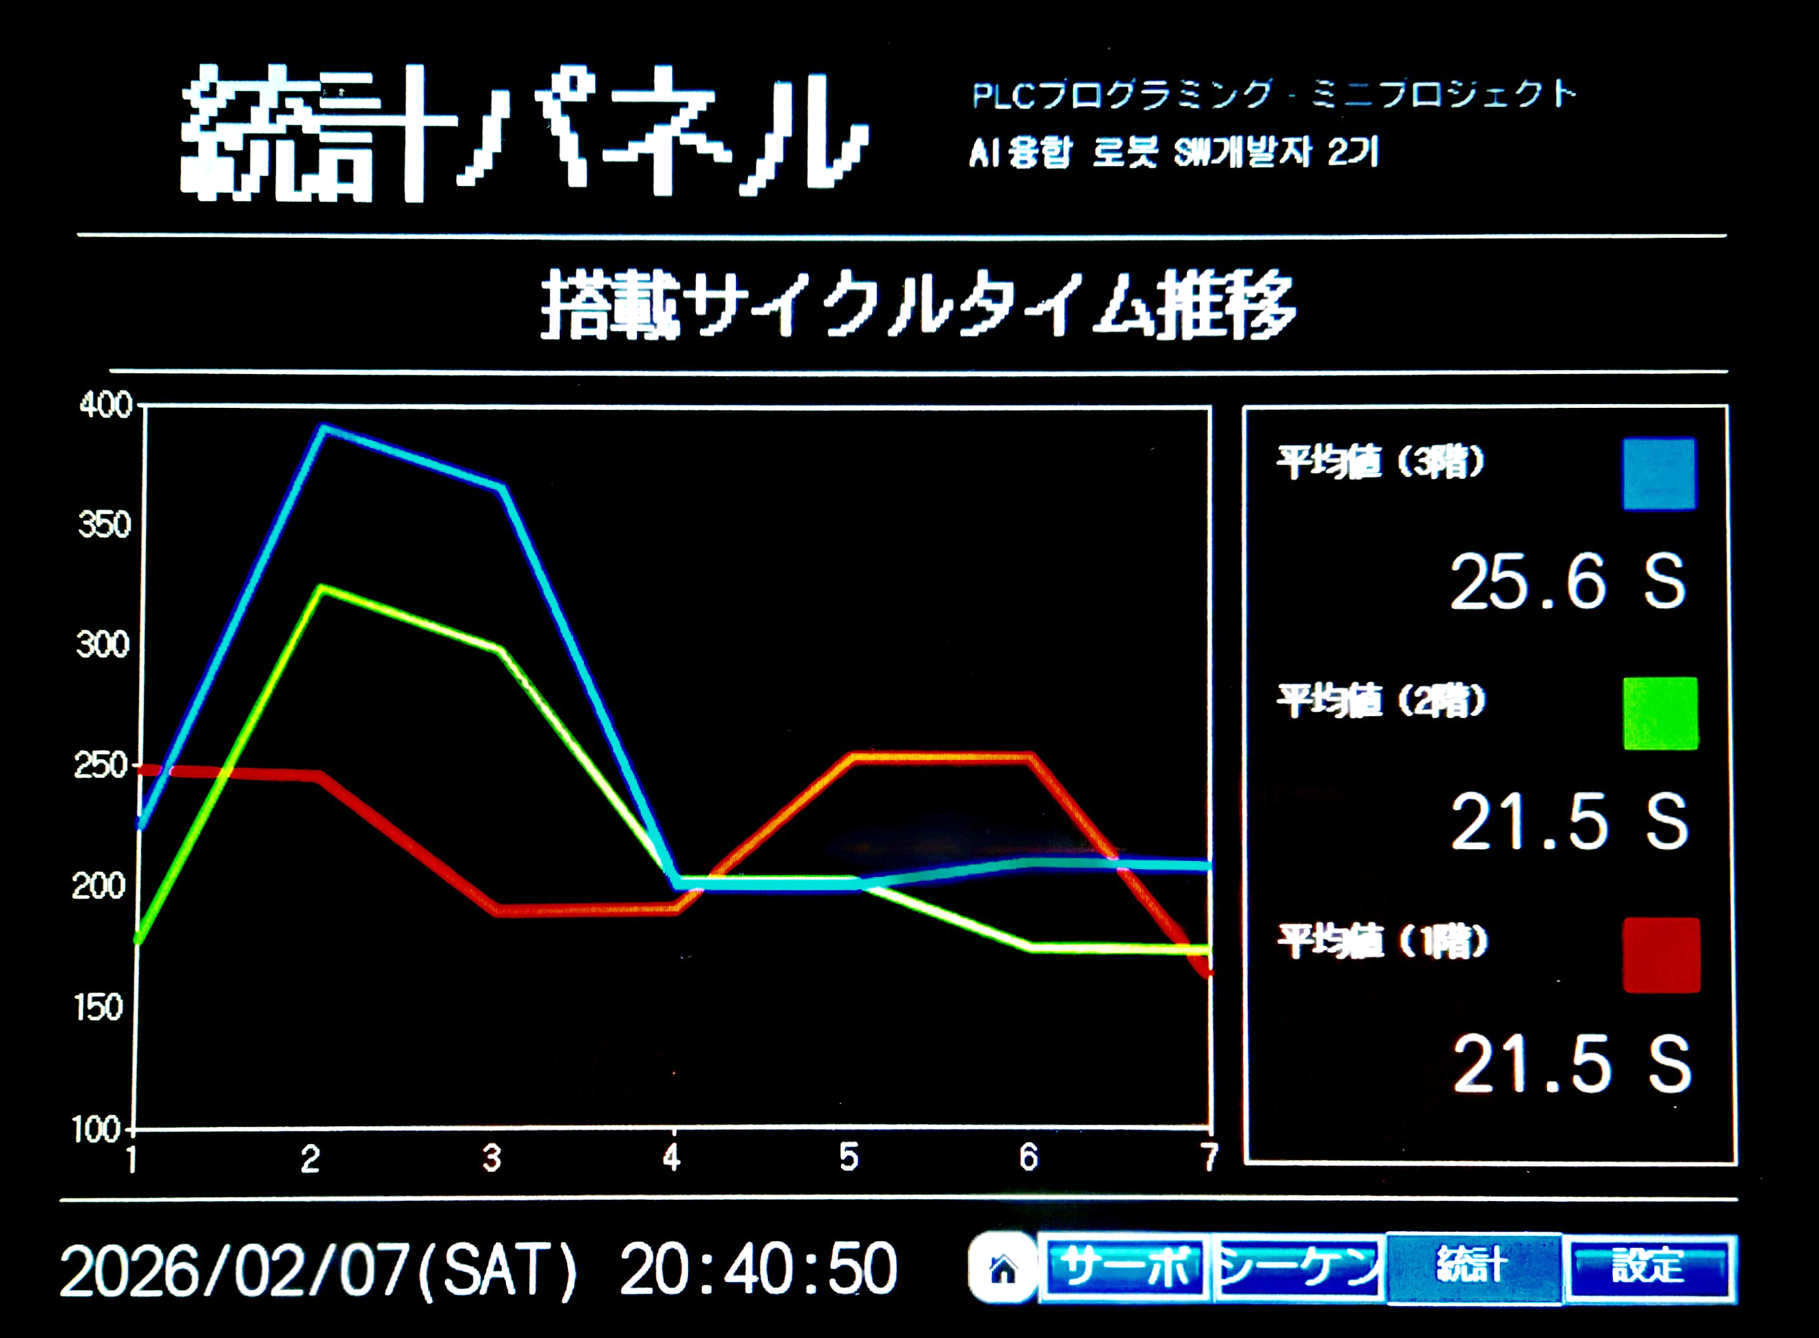
부가 기능 설명
다국어 지원
기본 시스템 언어는 영어
설정 패널에서 한국어와 일본어로 변환 가능
ENGLISH (US)
한국어
日本語

Slide 23
부가 기능 설명
안전 관련 기능
전원 인가시 자동 리셋 (POR, POWER ON RESET)
PLC에 전원이 공급되었을 때, 실린더가 초기 상태가 아닐 경우 자동 실행됨
모든 실린더를 초기 위치로 복귀시키고, 서보 모터를 원점으로 복귀
시각적 피드백
MPS 훈련장비는 작업 현장만큼 위험한 장비는 없음
특정 장비가 동작할 때는 램프를 점등하거나 점멸시켜 시각적으로 피드백 제공

Slide 24
프로젝트 고찰
향후 개선 방안
Cycle Time 측정 범위 확장
현재 Cycle Time 측정 기능은 적재 과정에 한하여 수행됨
소재 개별 하역 및 일괄 하역 과정으로도 확장을 고려할 수 있음
그래프 가독성 향상
현재 그래프의 척도는 고정이라 값이 일정하면 그 변화가 크게 보이지 않음
데이터가 추가 및 제거될 때마다 그래프의 상한 및 하한을 동적으로 조정
안전 사고 방지용 표시기 추가
현재 모터 사용시 각각 L5, L6이 점멸하여 시각적으로 피드백을 제공함
여기에 부저를 추가하여 청각적 피드백도 제공해 안전성 및 접근성 향상

Slide 25
Thank You.

